Slide 1
Detekcija bolesti lista paradajza
Miloš Zeljko
E2 12 / 2023
1/21

Slide 2
Sadržaj
1
Uvod
2
Skup podataka
3
Metodologija
4
Rezultati
2/21

Slide 3
Uvod
Blagovremena detekcija bolesti
Smanjenje troškova
Povećanje prinosa
Olakšanje poljoprivrednicima
3/21

Slide 4
Skup podataka
11 000 slika iz laboratorije
200 slika sa terena
Uniformna raspodela na 10 klasa
Sve slike su 256x256px
4/21

Slide 5
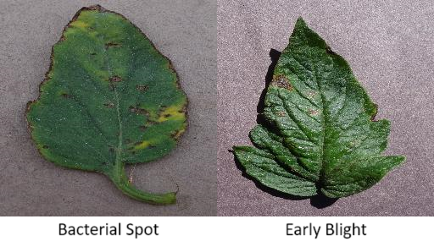
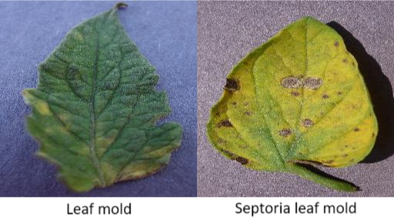
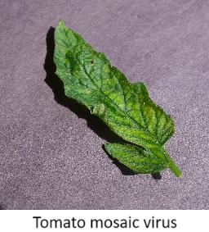
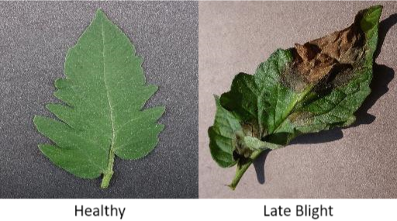
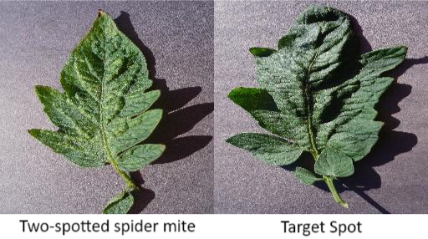
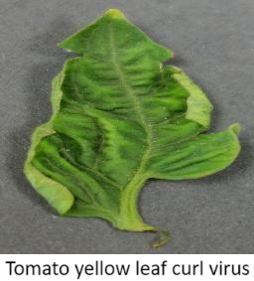
Skup podataka
Primer slika iz laboratorije
5/21

Slide 6
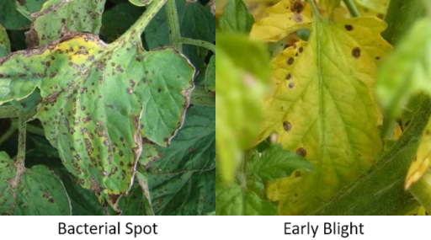
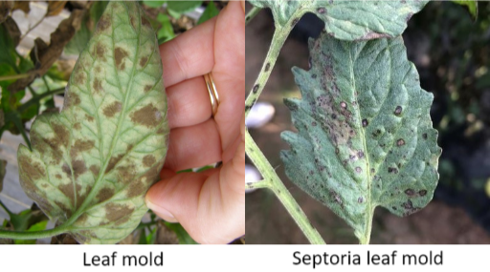
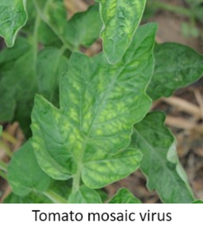
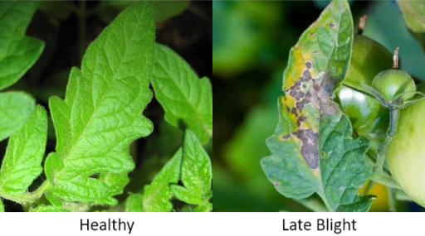
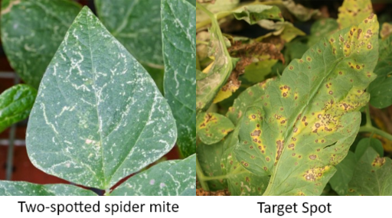
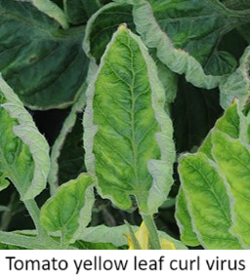
Skup podataka
Primer slika sa terena
6/21

Slide 7
Metodologija
Augmentacija slika
(skaliranje, smicanje, uvećanje, rotacija, osvetljenje, boje …)
Primena konvolutivnih neuronskih mreža
(ToLeD-inspired, InceptionV3, Xception, VGG-19, ResNet152V2)
7/21

Slide 8
Metodologija
„Fine-tuning“ na modelima treniranim na „ImageNet“-u
Uklonjen gornji sloj pre-treniranog modela
Ostali slojevi pre-treniranog modela zamrznuti
8/21

Slide 9
Metodologija
„Average pooling“ sloj
„Flatten“ sloj
„Dense“ sloj sa 256 neurona i „ReLU“ aktivacionom funkcijom
„Dropout“ sloj sa koeficijentom 0.5
Izlazni sloj sa 10 neurona i „softmax“ aktivacionom funkcijom
9/21

Slide 10
Metodologija
„Adam“
„Categorical Cross-entropy“
„ReduceLROnPlateu“
Rano zaustavljanje
Tačnost, F₁ i F_{macro}
10/21

Slide 11
Rezultati
11/21

Slide 12
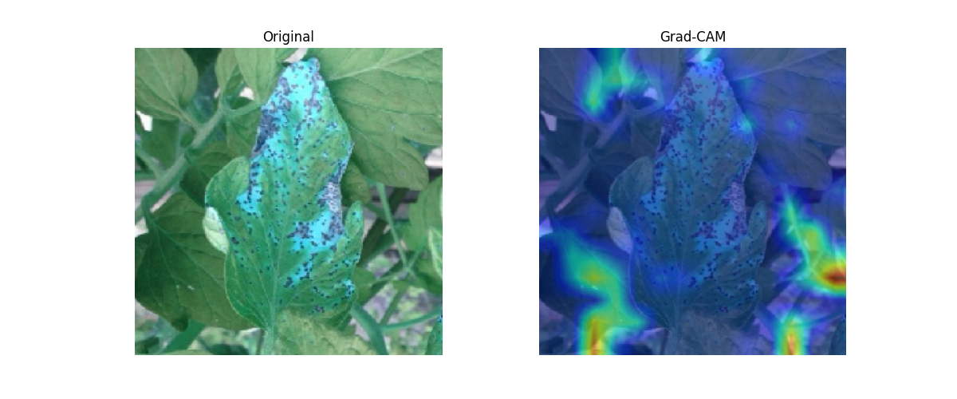
Rezultati
1. primer negativnog uticaja pozadine
12/21

Slide 13
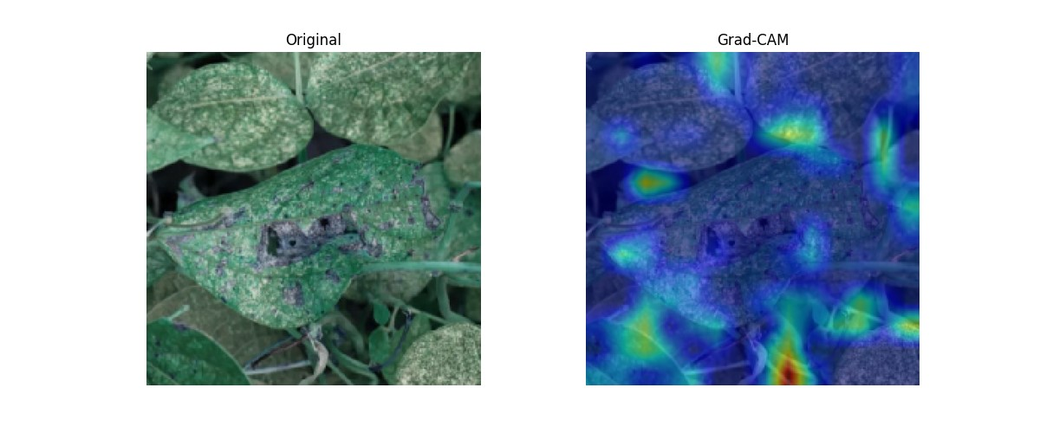
Rezultati
2. primer negativnog uticaja pozadine
13/21

Slide 14
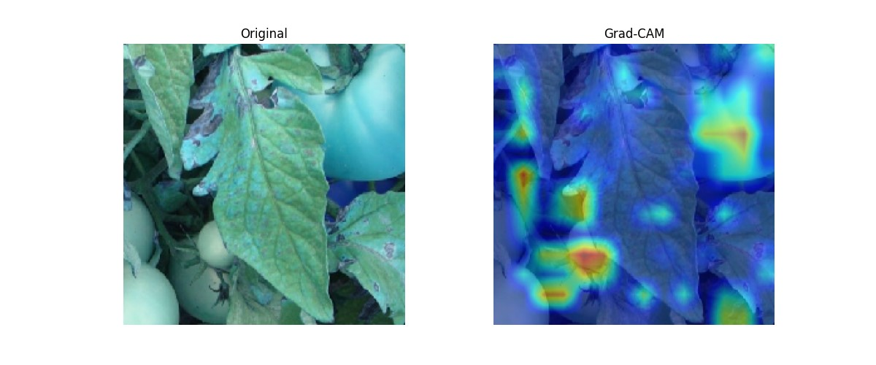
Rezultati
3. primer negativnog uticaja pozadine
14/21

Slide 15
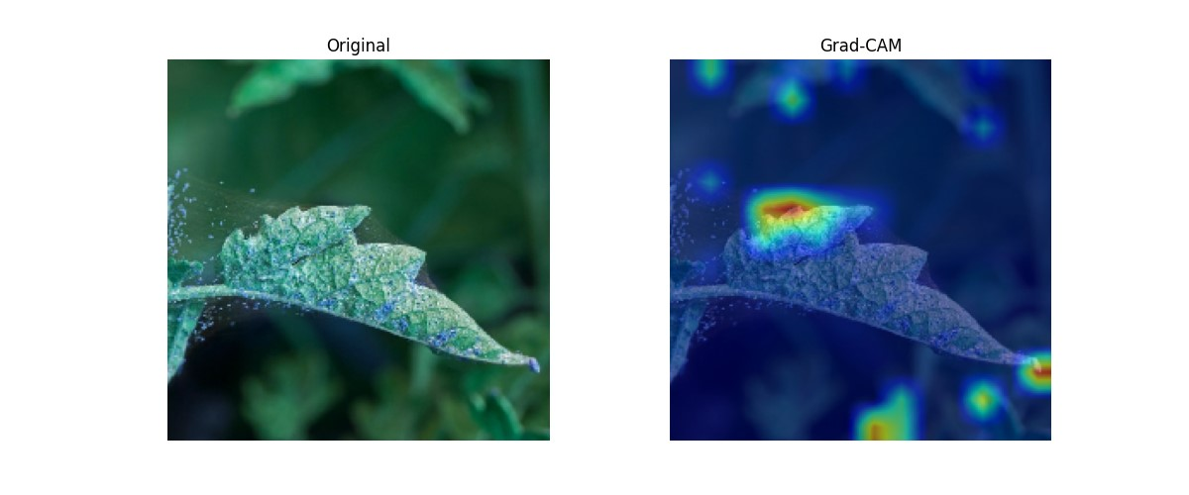
Rezultati
Primer negativnog uticaja orientacije lista
15/21

Slide 16
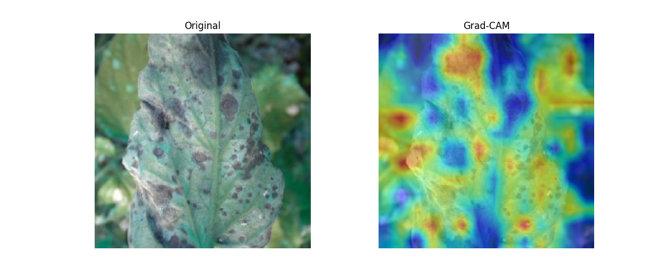
Rezultati
1. primer mešanja „leaf mold“-a sa „spider mites“
16/21

Slide 17
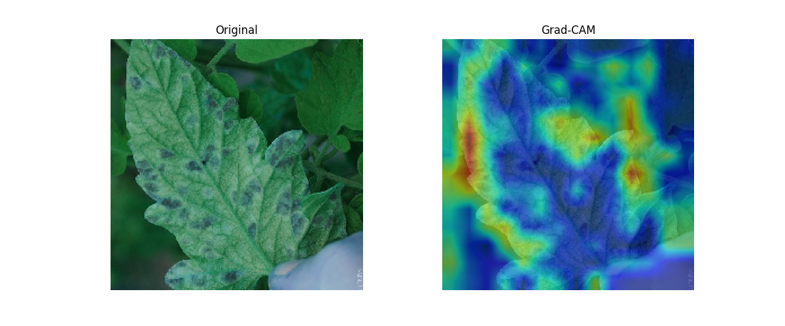
Rezultati
2. primer mešanja „leaf mold“-a sa „spider mites“
17/21

Slide 18
Rezultati
Klasa | Preciznost | Odziv | F₁
Bacterial spot | 0.96 | 0.95 | 0.95
Early blight | 0.93 | 0.86 | 0.89
Late blight | 0.92 | 0.96 | 0.94
Leaf mold | 0.98 | 0.93 | 0.93
Septoria leaf mold | 0.91 | 0.92 | 0.91
Two-spotted spider mites | 0.92 | 0.90 | 0.91
Target spot | 0.84 | 0.90 | 0.87
Yellow leaf curl virus | 0.99 | 0.98 | 0.99
Mosaic virus | 0.97 | 0.99 | 0.98
Healthy | 0.94 | 0.97 | 0.96
Tačnost |  | 93.50 %
F_{macro} |  | 0.9351
ResNet152V2 rezultati na slikama iz laboratorije
18/21

Slide 19
Rezultati
Klasa | Preciznost | Odziv | F₁
Bacterial spot | 0.80 | 1.00 | 0.89
Early blight | 0.60 | 0.75 | 0.67
Late blight | 1.00 | 0.25 | 0.40
Leaf mold | 0.50 | 0.50 | 0.50
Septoria leaf mold | 0.67 | 0.50 | 0.57
Two-spotted spider mites | 0.50 | 0.50 | 0.50
Target spot | 0.67 | 1.00 | 0.80
Yellow leaf curl virus | 0.75 | 0.75 | 0.75
Mosaic virus | 0.80 | 1.00 | 0.89
Healthy | 1.00 | 0.75 | 0.86
Tačnost |  | 70.00 %
F_{macro} |  | 0.6823
ResNet152V2 rezultati na slikama sa terena
19/21

Slide 20

Demo
20/21

Slide 21
Hvala na pažnji!
21/21

